Slide 1
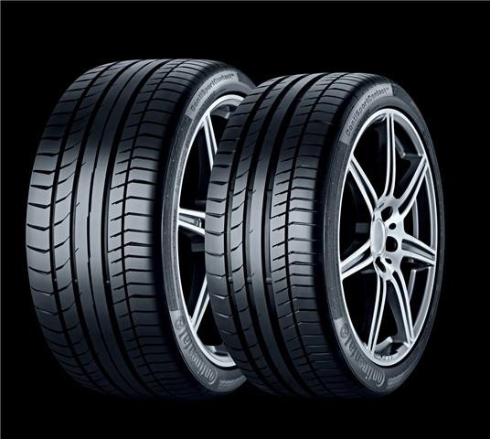
ΕΠΙΣΩΤΡΑ Ή ΕΛΑΣΤΙΚΑ
ΜΠΕΛΤΣΟΥ ΕΛΕΥΘΕΡΙΑ ΕΠΠΑΙΚ ΚΟΖΑΝΗΣ 2013-14

Slide 2
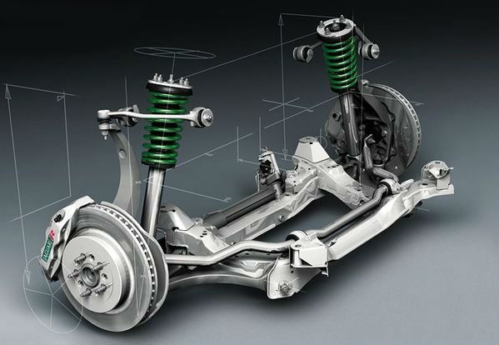
Σύνδεση με προηγούμενη ενότητα
Κατασκευή τροχού
Ο τροχός αποτελείται από:
Πλήμνη (μουαγιέ)
Δίσκο ή τις ακτίνες
Σώτρο ( ζάντα)
Επίσωτρο (λάστιχο)

Slide 3
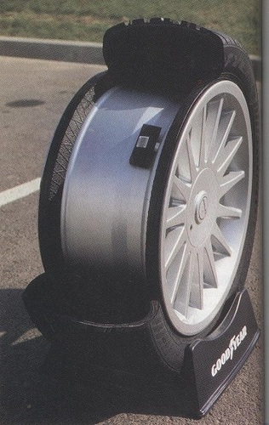
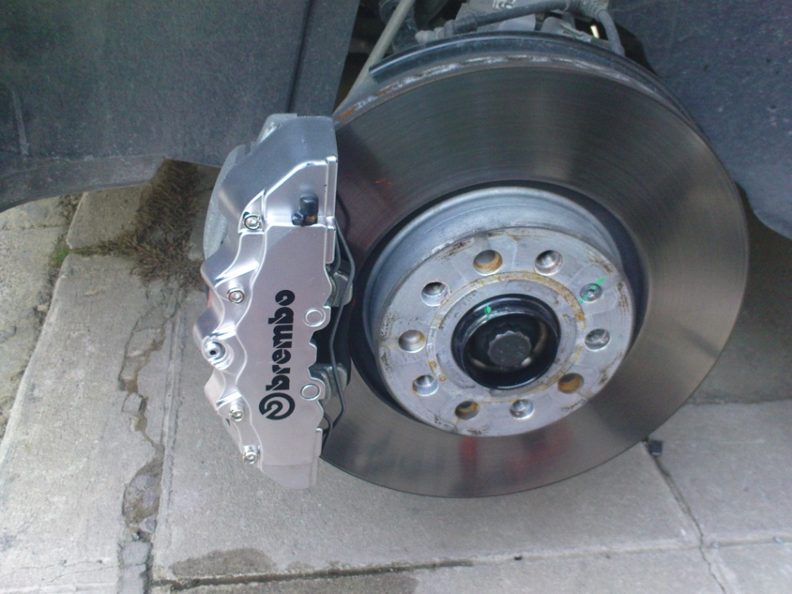
Σύνδεση με προηγούμενη ενότητα
ΖΑΝΤΑ ΜΕ ΕΛΑΣΤΙΚΟ
ΔΙΣΚΟΣ – ΜΟΥΑΓΙΕ

Slide 4
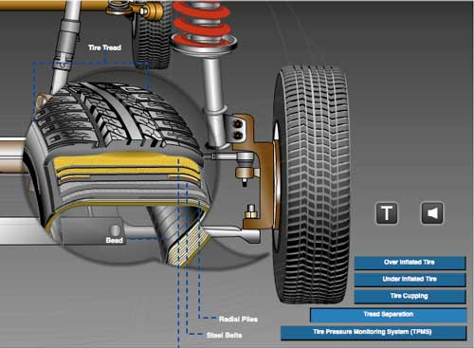
ΕΙΣΑΓΩΓΗ
Ιδιότητες ελαστικών
Κύρια μέρη ελαστικών
Τύποι ελαστικών
Πλεονεκτήματα RADIAL ελαστικών
Πέλμα ελαστικών
Πίεση ελαστικών
Διαστάσεις -Συμβολισμοί

Slide 5
Στόχοι
Ο μαθητής θα πρέπει:
Να αναφέρει και να αναγνωρίζει τις ιδιότητες και τους τύπους των ελαστικών
Να αναγνωρίζει και να περιγράφει τις διαστάσεις και τους συμβολισμούς
Να γνωρίζει τις επιτρεπόμενες τιμές πίεσης των ελαστικών
Να αναγνωρίζει τα πλεονεκτήματα των ελαστικών ανά κατηγορία

Slide 6
Ιδιότητες Ελαστικών
Να μεταφέρουν τις δυνάμεις του κινητήρα στο οδόστρωμα
Να κατευθύνουν ομαλά το όχημα στην πορεία του
Να παρέχουν καλή πρόσφυση πάνω στο οδόστρωμα
Να αμβλύνουν και να απορροφούν μέρος των ταλαντώσεων από ανωμαλίες του δρόμου
Να έχουν μικρή αντίσταση κύλισης (λιγότερες τριβές)
Να έχουν μεγάλη διάρκεια ζωής
Να αφαιρούνται και να τοποθετούνται εύκολα στη ζάντα

Slide 7
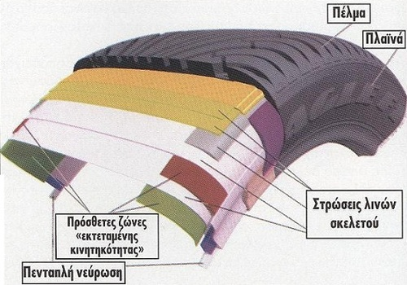
Κύρια μέρη των ελαστικών
Τα λινά που αποτελούν το βασικό σκελετό (νήματα από τεχνητό μετάξι, νάιλον, ρεγιόν, χάλυβα ή πολυεστέρα)
Την ενισχυτική ζώνη με δύο ή περισσότερα πλέγματα (νήματα από χάλυβα, ύφασμα ή γυαλί(fiberglass)) που αυξάνουν την κατευθυντική ικανότητα του ελαστικού
Πλευρικό τοίχωμα ( παρειά ) ,που απορροφά τα κτυπήματα και τους κραδασμούς
Πέλμα , που είναι η επιφάνεια κύλισης του ελαστικού στο δρόμο (φυσικό ή τεχνητό καουτσούκ)

Slide 8
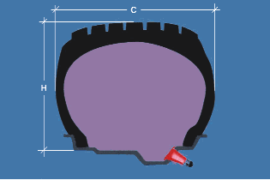

Τύποι ελαστικών
Ελαστικά χωρίς αεροθάλαμο (tubeless)
Πλεονεκτήματα :
Αργή απώλεια αέρα σε περίπτωση τρυπήματος
Αναπτύσσουν μικρότερη θερμότητα (απουσία τριβής αεροθαλάμου-ελαστικού)
Εύκολη τοποθέτηση (μικρότερο βάρος)
Μειονεκτήματα: σε στρέβλωση της ζάντας χάνουν απότομα τον αέρα
Ελαστικά με αεροθάλαμο (σαμπρέλα)

Slide 9
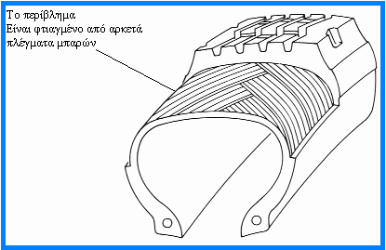
Τύποι ελαστικών
Ελαστικά με λοξά (διαγώνια) πλέγματα
οι στρώσεις με τα λινά σχηματίζουν γωνία 90^{ο}
Πλεονέκτημα: ισχυρό προς όλες τις κατευθύνσεις (στιβαρή κατασκευή)
Μειονέκτημα: υψηλή θερμότητα σε μεγάλες ταχύτητες

Slide 10
Τύποι ελαστικών
Ελαστικά με λοξά (διαγώνια) πλέγματα και με ενισχυτική ζώνη
τα ενισχυτικά πλέγματα τοποθετούνται απευθείας
κάτω από το πέλμα
οι επάλληλες στρώσεις αποτελούνται από καουτσούκ και χαλύβδινα σύρματα, λινά ή υαλονήματα και διασταυρώνονται με την ενισχυτική ζώνη

Slide 11
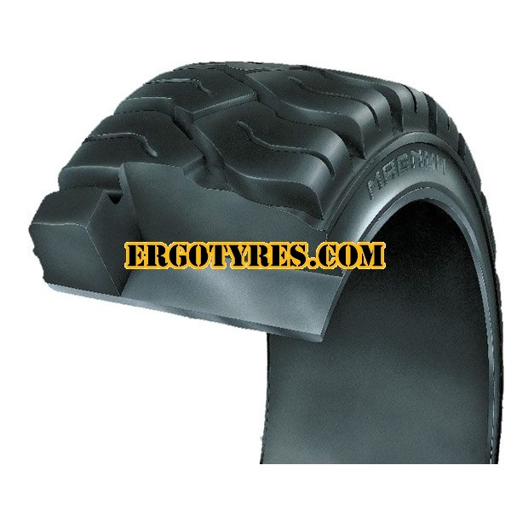
Τύποι ελαστικών
Ολόσωμα (συμπαγή) ελαστικά
χρησιμοποιούνται σε ειδικά οχήματα (κλαρκ κλπ.)
που κινούνται σε μικρές αποστάσεις και αναλαμβάνουν σχετικά μεγάλα φορτία

Slide 12
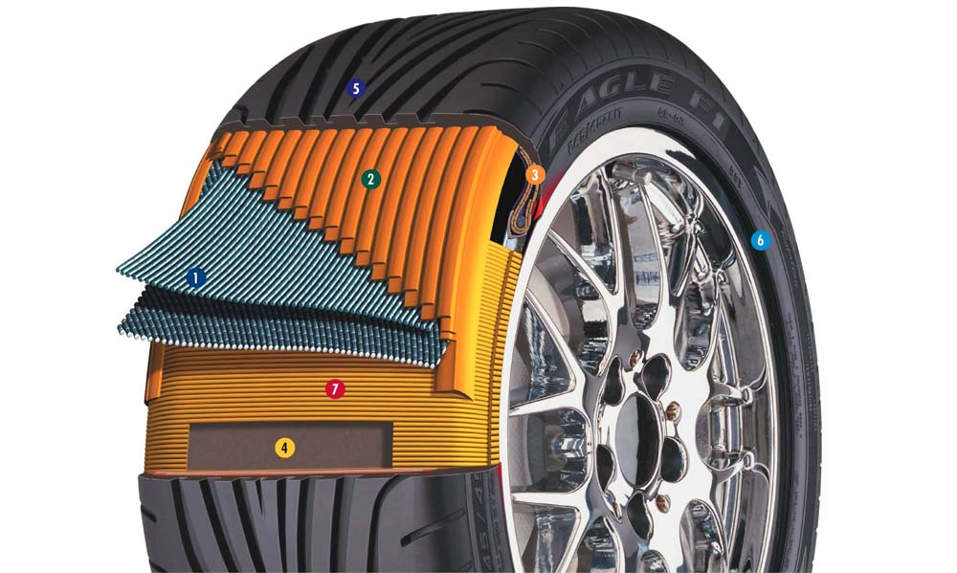
Τύποι ελαστικών
Ελαστικά με ακτινωτά πλέγματα (Radial) με ζώνη ή χωρίς ζώνη
τα λινά είναι τοποθετημένα κατά τη διεύθυνση της ακτίνας του τροχού

Slide 13
Πλεονεκτήματα Radial ελαστικών
Είναι περισσότερο εύκαμπτα και αντισταθμίζουν τις
πλευρικές δυνάμεις
Όταν το όχημα διαγράφει κυκλική πορεία αυτά δεν ανασηκώνονται πολύ από το οδόστρωμα μειώνοντας έτσι την τάση του τροχού να ολισθαίνει
Προσφέρουν μεγαλύτερη οικονομία στην κατανάλωση καυσίμου (μικρότερος συντελεστής τριβής-μικρότερη απαιτούμενη ισχύς από τον κινητήρα για να περιστρέψει τον τροχό)
Μεγαλύτερη διάρκεια ζωής καθώς δημιουργείται λιγότερη θερμότητα κατά την κίνηση και το πέλμα δεν συστρέφεται, καθώς το ελαστικό συναντά το οδόστρωμα

Slide 14
Τύποι ελαστικού σύμφωνα με το πέλμα
Ελαστικά βροχής για ταχύτητες έως 180km/h
Ελαστικά βροχής για ταχύτητες πάνω από 210km/h
Χειμερινά ελαστικά χωρίς καρφιά (Μ+S=MUD and SNOW)
Χειμερινά ελαστικά με καρφιά
Ελαστικά για κίνηση εκτός δρόμου

Slide 15
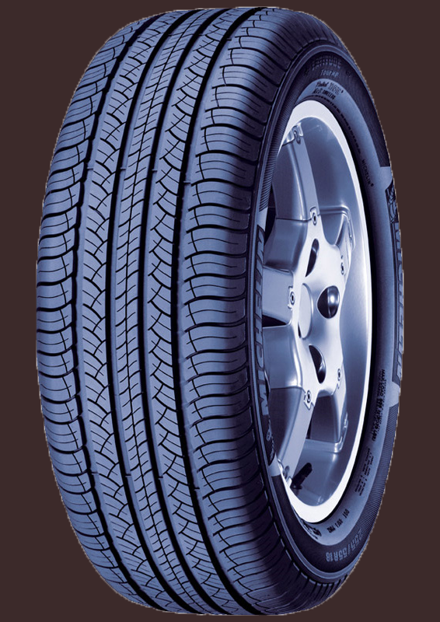
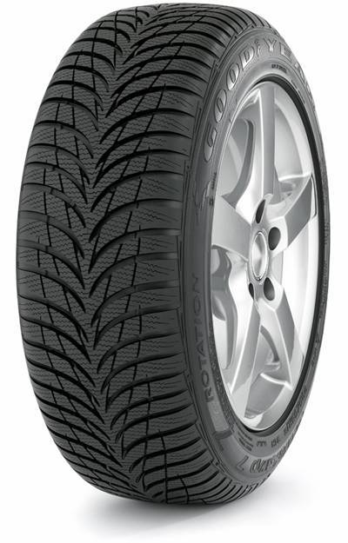
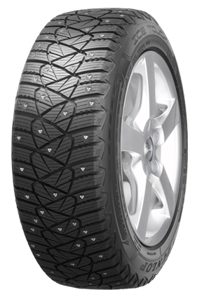
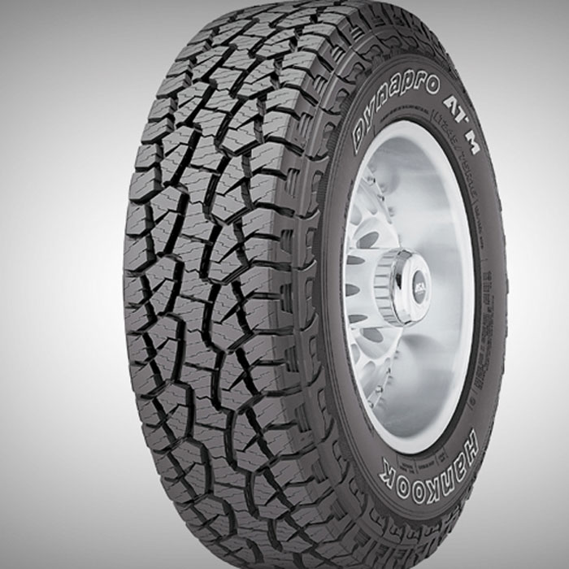
Πέλμα ελαστικού

Slide 16
Πίεση
Η τιμή της πίεσης του αέρα εξαρτάται από τον τύπο του ελαστικού, τη χρήση και το φορτίο του
Για τα επιβατικά η πίεση είναι περίπου 22 έως 36 Psi ή 1,52 έως 2.48 bar
Για τα μεγάλα φορτηγά και λεωφορεία η τιμή της κυμαίνεται έως και 100 Psi
Σήμερα υπάρχουν ελαστικά με αισθητήρα πίεσης επάνω στη ζάντα στο εσωτερικό του ελαστικού

Slide 17
Διαστάσεις και Συμβολισμοί
Το μέγεθος του ελαστικού καθορίζεται από τη διατομή του S (πλάτος) και την εσωτερική διάμετρο του ελαστικού D (διάμετρο της ζάντας ) σε mm ή σε ίντσες (inch)
Ο λόγος διατομής (σειρά) δηλ. το πηλίκο του ύψους προς το πλάτος της διατομής εκφράζεται συνήθως επί τις % π.χ σειρά 60 όπου το ύψος της διατομής του είναι το 60% του πλάτους αυτής
Η παρουσία γράμματος μεταξύ των αριθμών που δείχνουν τις διαστάσεις δηλώνει τον τύπο πλέγματος του ελαστικού (R=ΑΚΤΙΝΩΤΑ,D=ΔΙΑΓΩΝΙΑ,Β=ΔΙΑΓΩΝΙΑ ΜΕ ΕΝΙΣΧΥΤΙΚΗ ΖΩΝΗ)
Ικανότητα σε μέγιστη επιτρεπόμενη ταχύτητα δηλώνεται με τα γράμματα S,T,V,H
Ικανότητα σε μέγιστο επιτρεπόμενο φορτίο σε συνάρτηση με τη μέγιστη επιτρεπόμενη ταχύτητα και την πίεση του αέρα του ελαστικού

Slide 18
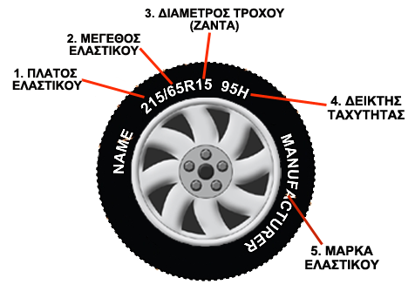
Διαστάσεις και Συμβολισμοί
215= πλάτος διατομής σε mm
65= σειρά %(διατομή/φάρδος πέλματος)
R= ελαστικό ακτινωτών πλεγμάτων
15=διάμετρος ζάντας σε inch
95=ικανότητα μέγιστου επιτρεπόμενου φορτίου 690kg
Η=μέγιστη επιτρεπόμενη ταχύτητα 210 km/h

